Slide 1
オンライン臨床教育評価システム
D E B U T 2
Dental training Evaluation and taBUlation sysTem
【 指導歯科医用マニュアル 】

Slide 2
「指導歯科医」メニューの操作方法
CONTENTS
＜研修歯科医による評価＞
評価依頼の確認
研修歯科医評価票I/II/III
mini-CEX/DOPS/CbDの登録/参照
e-logbookへ遷移
3
5
7
8
＜研修記録の参照＞
研修履歴の確認
mini-CEX/DOPS/CbDの参照
その他の研修活動の記録
フィードバックの参照
10
11
12
13
＜連絡＞
研修歯科医へのコメント・指導歯科医間申し送り
研修プログラムへのフィードバック
14
15

Slide 3
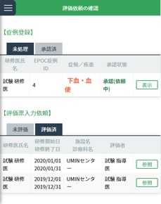
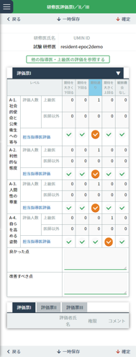
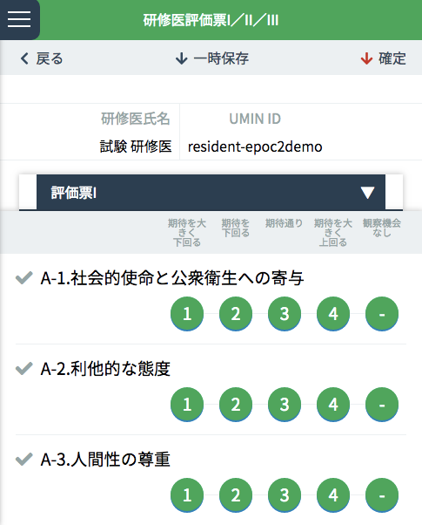
〈研修歯科医の評価〉
評価依頼の確認
< 評価依頼の確認画面 >
< 評価票入力 / 閲覧画面>
評価対象研修歯科医 情報エリア
評価票選択エリア
評価票入力エリア
< 評価票入力画面：上級医 >
保存メニュー

Slide 4
研修歯科医からの評価依頼の確認を行います。
< 評価依頼の確認画面 > では、研修歯科医から依頼のあった評価票入力依頼が一覧表示さ れます。
「表示切替エリア」で、未処理 / 未評価の一覧と承認済/ 評価済の一覧表示を切替できます。
■評価票の入力
< 評価依頼の確認画面 > の「評価票一覧エリア」から、承認を行う研修歯科医を選択し、
「 表示」ボタンをクリックします。
選択した研修歯科医の < 評価票入力/ 閲覧画面> が表示されます。
「評価対象研修歯科医情報エリア」で入力対象の研修歯科医に間違いがないか確認ください。 3.「評価票入力エリア」で、評価項目ごとに担当指導歯科医評価を入力します。
入力したい評価票を変更する場合は、「 評価票選択エリア」で評価票を選択します。
4. 入力後は、「 保存メニュー」の「確定」をクリックします。
入力途中で中断する場合は、「 一時保存」をクリックすると一時保存できます。

Slide 5
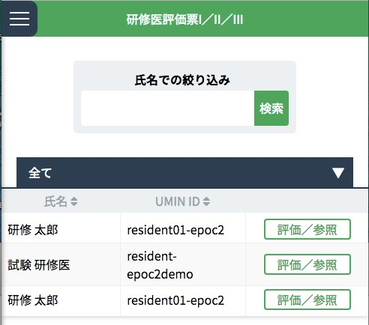
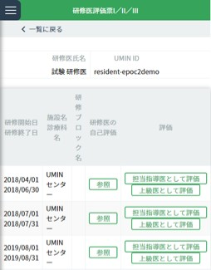
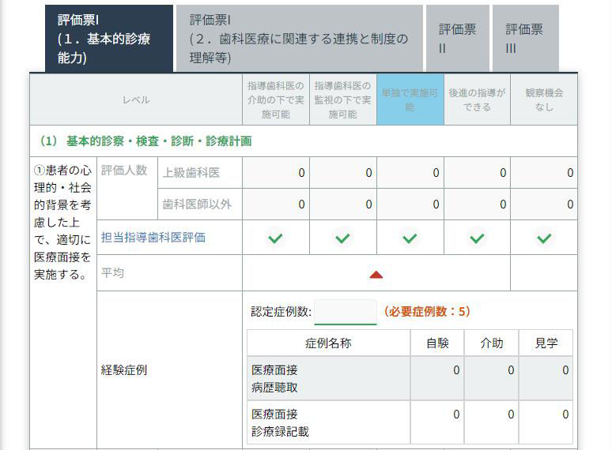
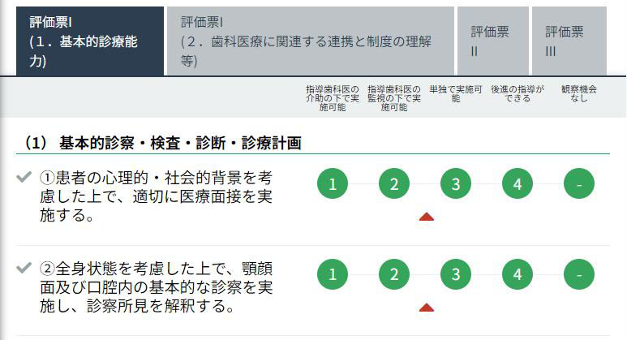
〈研修歯科医の評価〉
研修歯科医評価票I／II／III
< 研修歯科医一覧画面>
< 研修歯科医詳細情報画面 >
研修歯科医絞り込みエリア
評価対象研修歯科医
情報エリア
研修歯科医一覧
研修ブロック 選択エリア
< 評価票入力画面 >
[ 担当指導歯科医画面 ]
[上級医(/管理者代行入力)画面 ]
▲：全国担当指導歯科医の四半期ごとの研修歯科医評価平均値です。

Slide 6
< 研修歯科医一覧画面> では、研修歯科医の一覧が表示されます。
「研修歯科医絞り込みエリア」にて研修歯科医の絞り込みが可能です。
研修歯科医の研修ブロックごとの評価票の確認および評価が行えます。
研修歯科医評価票の入力
< 研修歯科医一覧画面 > の「研修歯科医一覧」から評価票を入力したい研修歯科医の行にある
「評価／参照」ボタンをクリックします。
表示されている研修歯科医が多い場合は、「研修歯科医絞り込みエリア」にて
氏名や、あいうえお順での絞り込みができます。
< 研修歯科医詳細情報画面> が表示されます。
「評価対象研修歯科医情報エリア」の情報から、選択した研修歯科医に誤りがないか確認ください。
「研修ブロック選択エリア」に、選択した研修歯科医が履修した研修ブロックの一覧が表示されます。
評価票を入力したい研修ブロック行にある「担当指導歯科医として評価」または「上級医として評価」をクリックします。
担当指導歯科医として登録されている場合は「担当指導歯科医として評価」のみ選択できます。
担当指導歯科医以外は「上級医として評価」のみクリックできます。
-----------------------------------------------------------------------------------------
担当指導歯科医と上級医
研修歯科医の研修スケジュールの設定時に担当指導歯科医として登録した場合、
DEBUT2では指導歯科医・上級医に関わらず担当指導歯科医として登録されます。
１人の研修歯科医に 1 研修ブロックに登録できる担当指導歯科医は１名です。
担当指導歯科医以外が研修歯科医評価票を入力する場合は上級医として入力します。
-----------------------------------------------------------------------------------------
選択した研修歯科医の研修ブロックの < 評価票入力画面> が表示されます。
「評価票入力エリア」の各項目のチェックをクリックし、評価票を入力します。
担当指導歯科医の場合、研修歯科医が承認された項目に合わせ「自験」「介助」「見学」の件数が反映されます。
それらの件数を参考に「認定症例数」の欄に記入ください。
※DEBUT2⇔e-logbook間の情報反映は毎日0時に行われます。
当日登録/承認された項目については、翌日以降ご確認ください。
「評価票選択エリア」を使って、入力する評価票を切替できます。
また、「他スタッフコメントエリア」には、上級医やメディカルスタッフが評価票入力時にコメントした内容が表示されます。
（担当指導歯科医のみの機能となります。）
入力後は、「保存メニュー」にある「確定」をクリックし、入力した評価内容を登録します。
入力途中で一時保存する場合は、「一時保存」をクリックします。

Slide 7
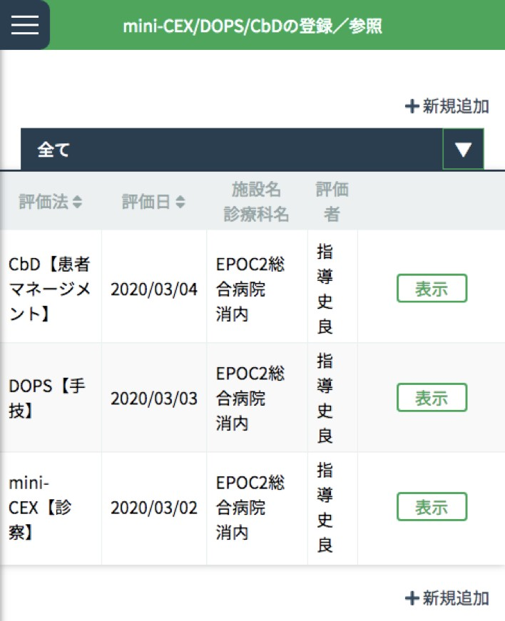
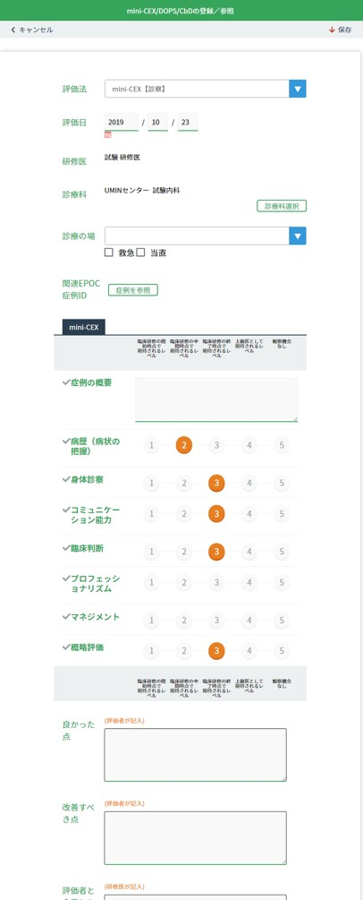
〈研修歯科医の評価〉
mini-CEX/DOPS/CbDの登録／参照
< 評価一覧画面 >
< 評価入力画面 >
保存ボタン
評価軸選択エリア
診
療科選択エリア
評価入力エリア
mini-CEX/DOPS/CbD による評価を登録します。
mini-CEX/DOPS/CbD による評価の登録
< 評価一覧画面 > の< 診療科選択エリア > から評価対象を選択し、「 表示」ボタンをクリックします 。
選択した評価対象の < 評価入力画面> が表示されます。
< 評価入力エリア > の各項目を入力します。
全ての項目を入力後、< 保存メニュー> の「登録」ボタンをクリックし、保存します。

Slide 8
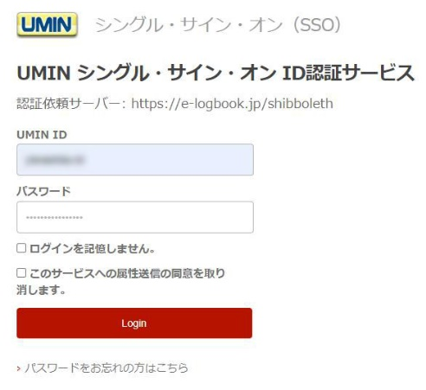
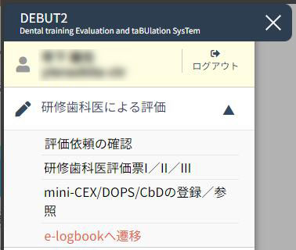
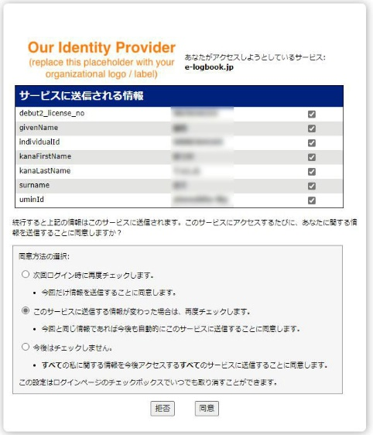
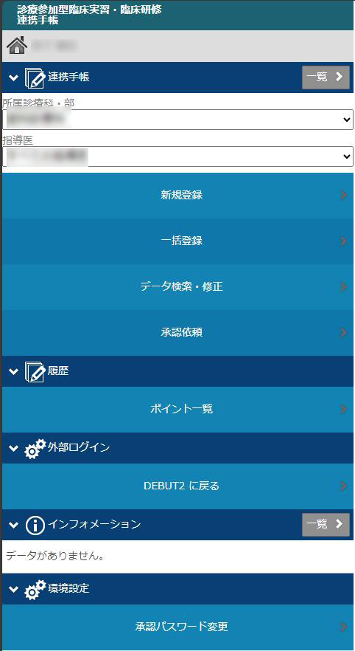
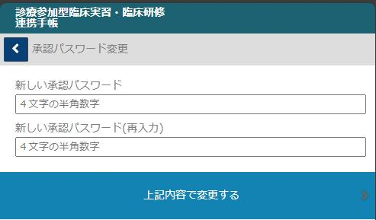
〈研修歯科医の評価〉
e-logbookへ遷移
e-logbookを利用し、評価の承認を行います。
承認操作は研修歯科医の端末上で行いますが、承認パスワードのため事前にログイン(設定)が必要となります。
< e-logbookへ遷移｜SSO 認証画面>
e-logbookへログイン
「e-logbookへ遷移」を選択すると、シングル・サイン・オン(以下SSO)ID認証サービスの画面へ遷移します。
※「UMIN ID」「パスワード」は普段DEBUT2にログインの際に使用するものと同一です。
SSO認証の際、同意される項目について選択いただき、「同意」ボタン押下でログインできます。
e-logbook の操作
e-logbookにおける指導医画面の操作は初回ログイン時、
または[環境設定]にあります「承認パスワード変更」の設定のみとなり、
実際の承認操作は研修歯科医の画面で行います。
< 初回ログイン / 承認パスワード変更画面>

Slide 9
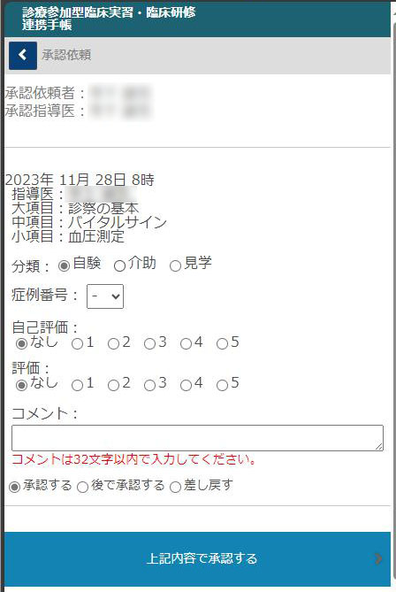
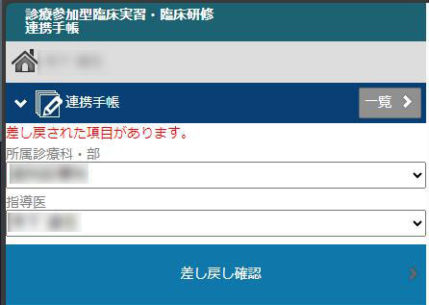
< e-logbook 承認(研修歯科医)画面>
登録後、その場で承認を行う場合、自己評価を選択後、
指導歯科医にその場で評価を入力、承認まで行います。
何れの承認も研修歯科医の端末上で操作は完結します。
<研修歯科医操作>
分類、症例番号、自己評価：研修歯科医自身で評価を選択します。
［ 症例番号 ］は自動で採番されません。
配当実習などで担当患者さんにて診療された場合、［ 症例番号 ］を登録して管理することができます。
同じ担当患者さんで 2 回目以降診療された場合は、前回登録した同じ［ 症例番号 ］を選択してください。
病院内で採番のルールがある場合は、そちらに従ってください。
<指導歯科医操作>
評価：評価者は以下「承認する」「後で承認する」「差し戻す」からいずれかを選択、「上記内容で承認する」ボタンから登録することで完了します。
「承認する」：その時点で承認が完了します。
「後で承認する」：保留の状態となり、再度承認が必要な状態となります。指導歯科医画面側に評価依頼が遷移せず、再度研修歯科医画面から承認を行ってください。
「差し戻す」：差し戻し確認 のメニューが研修歯科医の< e-logbook 項目登録画面>に追加されます。
内容確認後、再度評価依頼を行ってください。
コメント：任意項目となり、必要に応じご利用ください。
※個人情報は入力しないでください。
※「承認パスワード」は指導歯科医がe-logbookに
ログインした際、初回設定を行います。
設定後は、環境設定の[承認パスワード変更]から変更可能です。
研修歯科医選択欄
指導歯科医選択欄
< e-logbook 差し戻し画面>
認証情報の有効期限が切れました
しばらく操作を行わないと接続がタイムアウトし、自動的にログアウト、エラー画面が表示されます。その場合、再度DEBUT2のログイン画面から操作をやり直してください。
9

Slide 10
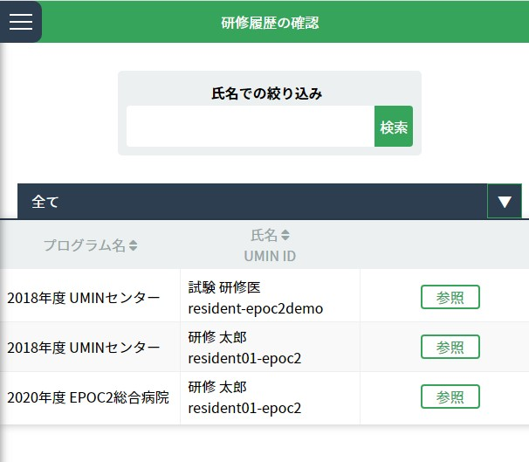
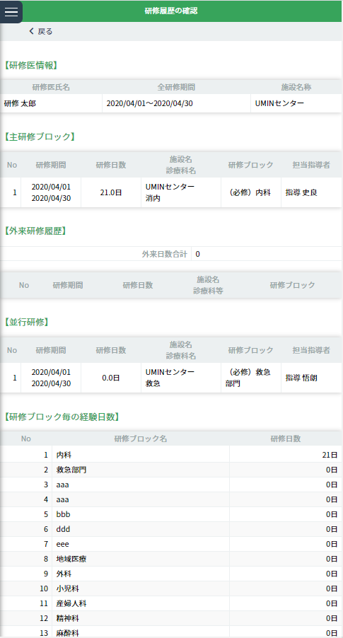
〈研修記録の参照〉
研修履歴の確認
< 研修歯科医一覧画面>
< 研修履歴の確認画面>
研修歯科医一覧
研修歯科医の研修履歴を確認します。
■研修履歴の確認
< 研修歯科医一覧画面> には、研修プログラム名と研修歯科医の氏名が一覧表示されています。
表示されている研修歯科医が多い場合は、「 研修歯科医絞り込みエリア」にて氏名や、
あいうえお順での絞り込みができます。
研修履歴を確認したい研修歯科医を選び、右側にある「参照」ボタンをクリックしてください。 その研修歯科医の< 研修履歴の確認画面> が表示されます。
< 研修履歴の確認画面> では「、 研修歯科医情報」「 主研修ブロック」「 外来研修履歴」「 並行研修」そして「研修ブロッ ク毎の経験日数」の確認ができます。
確認が終わったら、「 戻る」ボタンをクリックします。

Slide 11
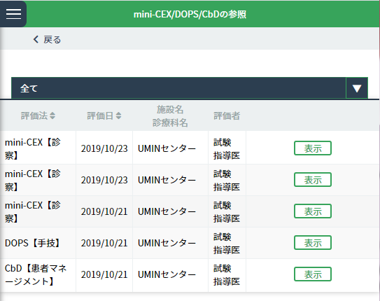
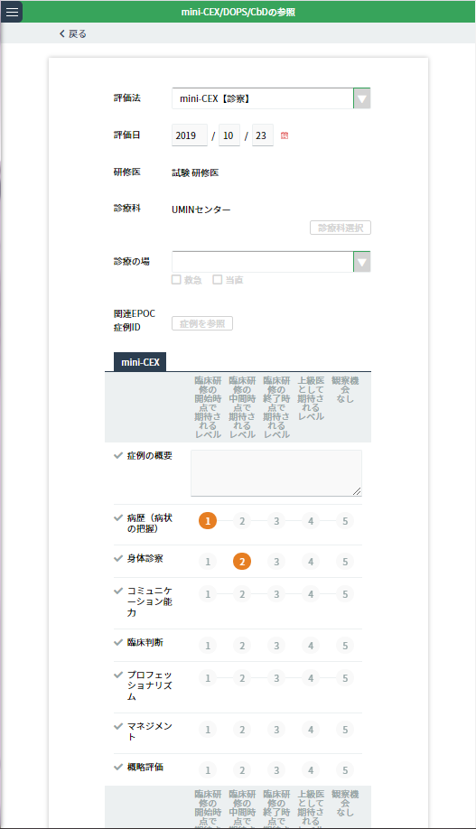
〈研修記録の参照〉
mini-CEX/DOPS/CbDの参照
<mini-CEX/DOPS/CbD の参照画面>
<mini-CEX/DOPS/CbD
詳細画面>
表示切替エリア
研
修医一覧
指導歯科医が登録した mini-CEX/DOPS/CbD のデータを参照します。
mini-CEX/DOPS/CbD の参照
研修歯科医一覧から参照したい研修歯科医を選んでください。
表示されている研修歯科医が多い場合は「研修歯科医絞り込みエリア」で氏名や、あいうえお順での絞り込みができます。
右端の「参照」ボタンをクリックします。
<mini-CEX/DOPS/CbD の参照画面> が開きます。
初期設定では全ての評価法が一覧表示されています。
「表示切替エリア」でタブを切り替えると、mini-CEX ／ DOPS ／ CbD 各評価法ごとの一覧を表示させることが できます。
行の右側にある「表示」ボタンをクリックします。
<mini-CEX/DOPS/CbD 詳細画面> が開きますので詳細を確認してください。

Slide 12
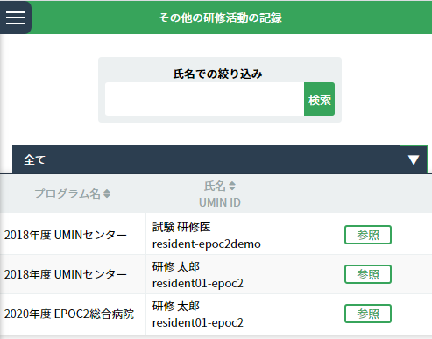
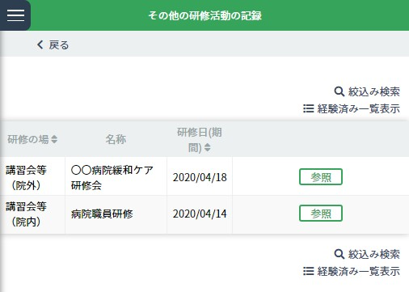
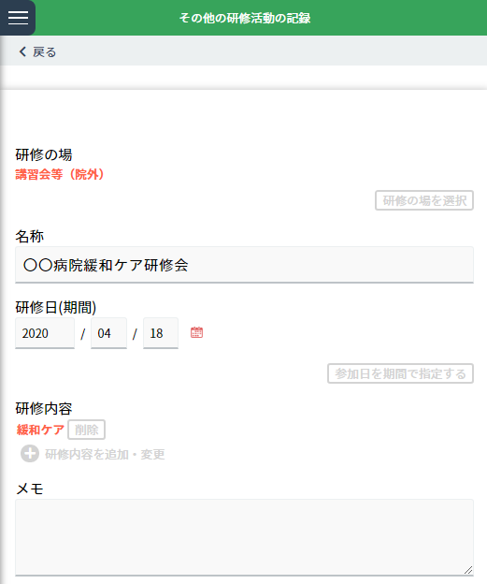
〈研修記録の参照〉
その他の研修活動の記録
< 研修歯科医一覧画面>
< その他の研修活動一覧画面 >
研修歯科医絞
り込みエリア
研修歯科医一覧
< その他の研修活動の記録画面 >
研修歯科医が経験した診療以外の研修活動を確認します。
その他の研修活動の参照
< 研修歯科医一覧画面 > から参照したい研修歯科医を選んでください。
表示されている研修歯科医が多い場合は「研修歯科医絞り込みエリア」で氏名や、あいうえお順での絞り込みができます。
確認したい研修歯科医の行にある「参照」ボタンをクリックします。 3.< その他の研修活動の一覧画面 > が開きます。
確認したい研修活動の「参照」ボタンをクリックします。 4.< その他の研修活動の記録画面> が表示されます。
「研修の場、名称、研修日（期間）、研修内容、メモ」等が確認できます。 確認を終えたら「戻る」ボタンをクリックします。
< その他の研修活動の一覧画面 > では、既に把握している情報から検索することができます。「 絞り込み検索 」 をクリックして出てきた画面に研修名や日時など所定の情報を入力して「検索」をクリックしてください。
また「経験済み一覧表示」をクリックすると、当該研修歯科医の経験した「その他の研修活動」を一覧、及び個別 に確認することができます。

Slide 13
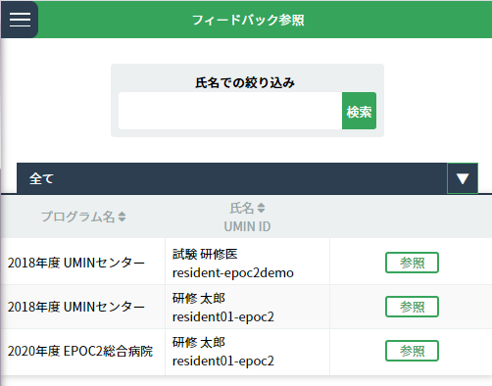
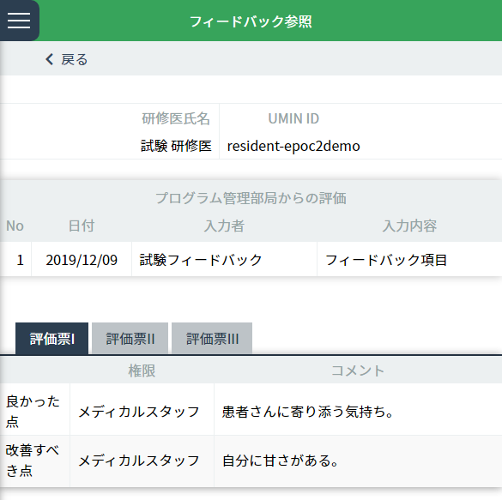
〈研修記録の参照〉
フィードバックの参照
< 研修歯科医一覧画面>
< フィードバック参照画面 >
研修歯科医絞
り込みエリア
研修歯科医一覧
表示切替エリア
上級医やメディカルスタッフ等が評価票Ⅰ／Ⅱ／Ⅲに入力したフィードバックを参照します。
フィードバックの参照
< 研修歯科医一覧画面 > から参照したい研修歯科医を選んでください。
表示されている研修歯科医が多い場合は「研修歯科医絞り込みエリア」で氏名や、あいうえお順での絞り込みができます。
確認したい研修歯科医の行にある「参照」ボタンをクリックします。
< フィードバック一覧画面 > が開きます。
上級医、メディカルスタッフ等が入力した「良かった点」「 改善すべき点」を確認できます。
「表示切替エリア」でタブを切り替えると、評価票Ⅰ／Ⅱ／Ⅲ それぞれに入力されたフィードバックを確認で きます。

Slide 14
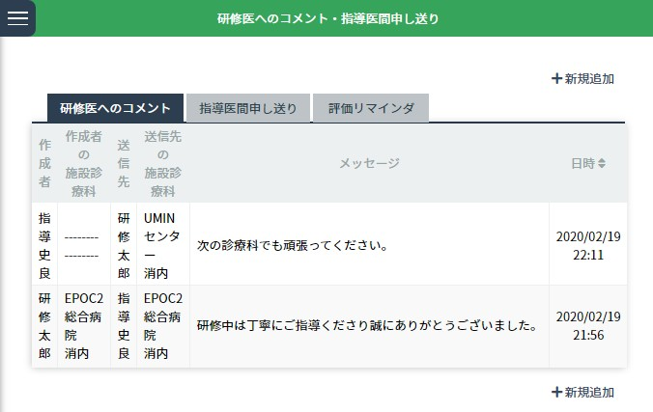
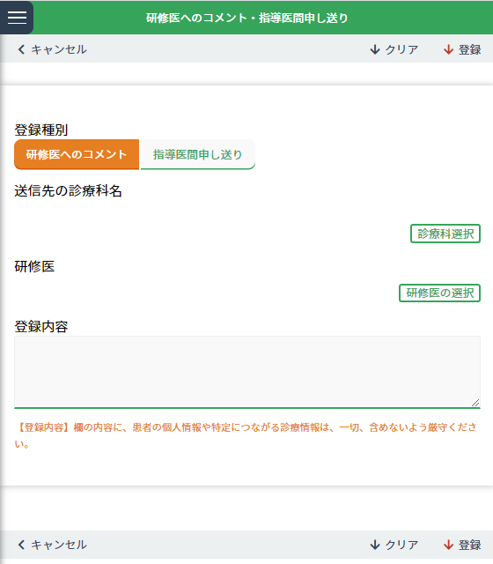
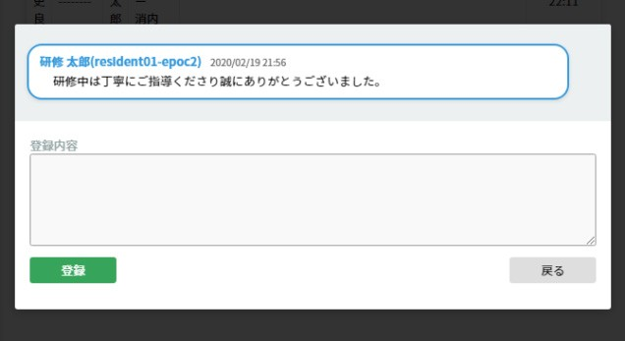
〈連絡〉
研修歯科医へのコメント ・ 指導歯科医間申し送り
< 研修歯科医へのコメント・タブ画面>
< 新規追加画面>
表示切替エリア
< コメント等表示画面 >
指導歯科医が入力した研修歯科医へのコメント・指導歯科医間申し送りについて確認および入力を行います。 また、研修歯科医からの承認依頼の確認を促す「評価リマインダ」を確認します。
研修歯科医へのコメント／指導歯科医間申し送り／評価リマインダ
「研修歯科医へのコメント」タブでは、指導歯科医から研修歯科医へのコメントが一覧で確認できます 。各行をクリックすると別画面で表示され、登録内容の追記もできます。
「指導歯科医間申し送り」タブでは、指導歯科医から別の指導歯科医に宛てた申し送りを確認できます 。 各行をクリックすると別画面で表示され、登録内容の追記もできます。
「評価リマインダ」タブでは、研修歯科医から指導歯科医に向けた承認依頼の確認を促す「評価リマインダ」が一覧表示 されています。各行をクリックすると別画面で表示されます。
「新規追加」をクリックすると、「 研修歯科医へのコメント／指導歯科医間申し送り」を新規作成できます 。登録種別を選び、送信先の診療科名／研修歯科医を選択の上、登録内容を入力してください。
入力を終えたら「登録」をクリックします。
新規追加をやめる場合は「キャンセル」を押すと前の画面に戻ります。
なお「登録内容」欄の内容には患者の個人情報や特定につながる診療情報は、一切含めないよう厳守してくだ さい。

Slide 15
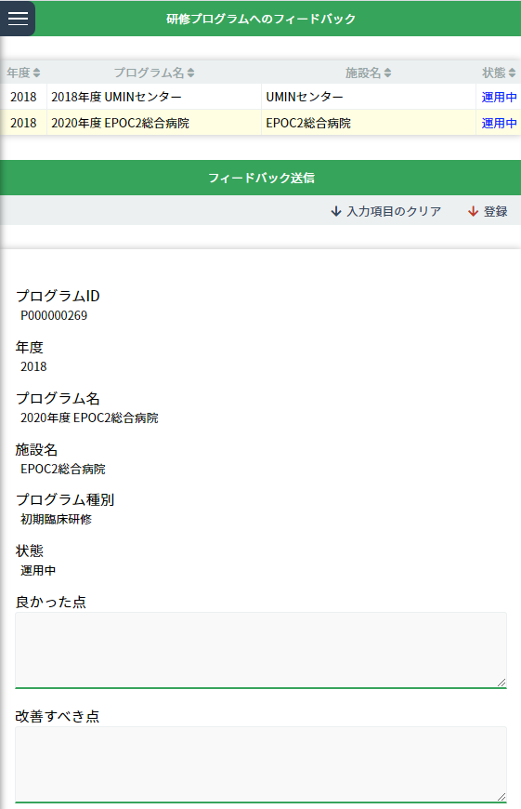
〈連絡〉
研修プログラムへのフィードバック
< 研修プログラムへのフィードバック画面 >
研修
プログラム一覧エリア
フィ
ードバック送信エリア
研修プログラムに向けて、フィードバックを登録します。
研修プログラムへのフィードバック
「研修プログラム一覧エリア」で、フィードバックを登録するプログラムをクリックします 。
「フィードバック送信エリア」に選択したプログラムの各種情報が自動入力されます 。画面下部の「良かった点」「 改善すべき点」を入力してください。
「登録」をクリックすると、フィードバックが登録されます。
「入力項目のクリア」を押すと全ての入力情報がクリアされます。

